Slide 1
«Найди одинаковые предметы»
филиал Муниципального автономного дошкольного образовательного учреждения
«Детский сад №26 комбинированного вида»-
«Детский сад №54»
Логико –математическая игра
для детей
старшего дошкольного возраста
Составитель:
Тарлавина Е.А. старший воспитатель

Slide 2
Задачи: развивать восприятие цвета, формы, величины ; наблюдательность, умение сравнивать и анализировать; концентрировать внимание; связную речь; самоконтроль.
Материал: интерактивная доска. Карточки-задания на каждого ребенка .
Ход игры
Взрослый рассказывает детям о волшебной стране, в которой все предметы перепутались и предлагает помочь их найти.
Схемы расположения предметов отображены на интерактивной доске.
По желанию один ребенок выходит к интерактивной доске и начинает игру. Остальные дети играют за столами ориентируясь на интерактивную доску. После выполненного задания дети проверяют правильность его выполнения . Если дети затрудняются, то предложите рассмотреть картинку самостоятельно или отвечая на наводящие вопросы. Необходимо выделить признаки: цвет, форму, величину, пространственное расположение, количество предметов и их деталей. Побуждайте ребенка анализировать ошибки в развернутой речи. Предлагайте детям при сравнении картинок называть одинаковые и различные признаки.
Игра начинается при нажатие кнопки
Дети нажимают на картинку расположенную на игровом поле , если выбор правильный то высвечивается «подарок» Если нет-то картинка исчезает.
Далее можно продолжить игру нажав
При повторении игры дети могут меняться местами и продолжать ее самостоятельно.

Slide 3
Найди точно такую же чашку

Slide 4
МОЛОДЕЦ!

Slide 5
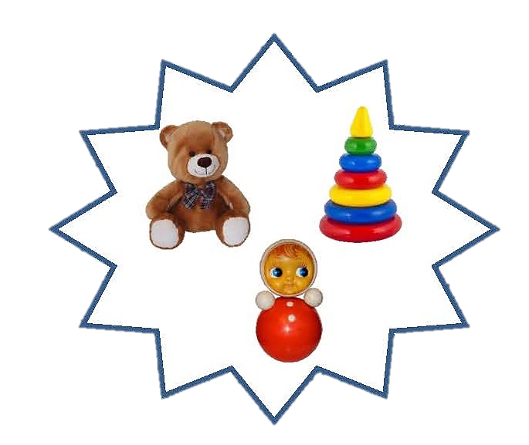
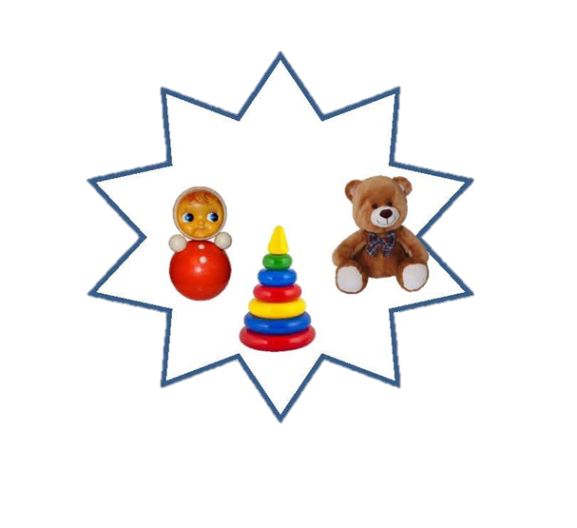
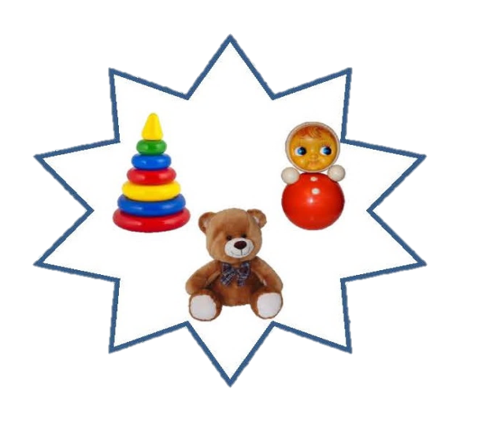
Найди такой же рисунок

Slide 6
МОЛОДЕЦ!

Slide 7
Найди такой же зонтик

Slide 8
МОЛОДЕЦ!

Slide 9
В какой группе присутствуют только эти предметы

Slide 10
МОЛОДЕЦ!

Slide 11
Выбери квадрат, в котором фигуры изображены
точно так же.

Slide 12
МОЛОДЕЦ!

Slide 13
В каком из этих заданий присутствуют все эти фигуры?

Slide 14
МОЛОДЕЦ!

